Slide 1
React跨端渲染

Slide 2
01
为什么要跨端？
目 录
COMPANY
02
如何跨端
03
自定义渲染器

Slide 3
为什么要跨端？

Slide 4
声明式UI & 代码复用
- 更加的语义化
- 关心状态结果，不关心渲染结果
- 未来GUI开发主流方向：flutter，SwiftUi
- 前端庞大的生态
- learn once, write anywhere
- 未来GUI开发主流方向：flutter，SwiftUi

Slide 5
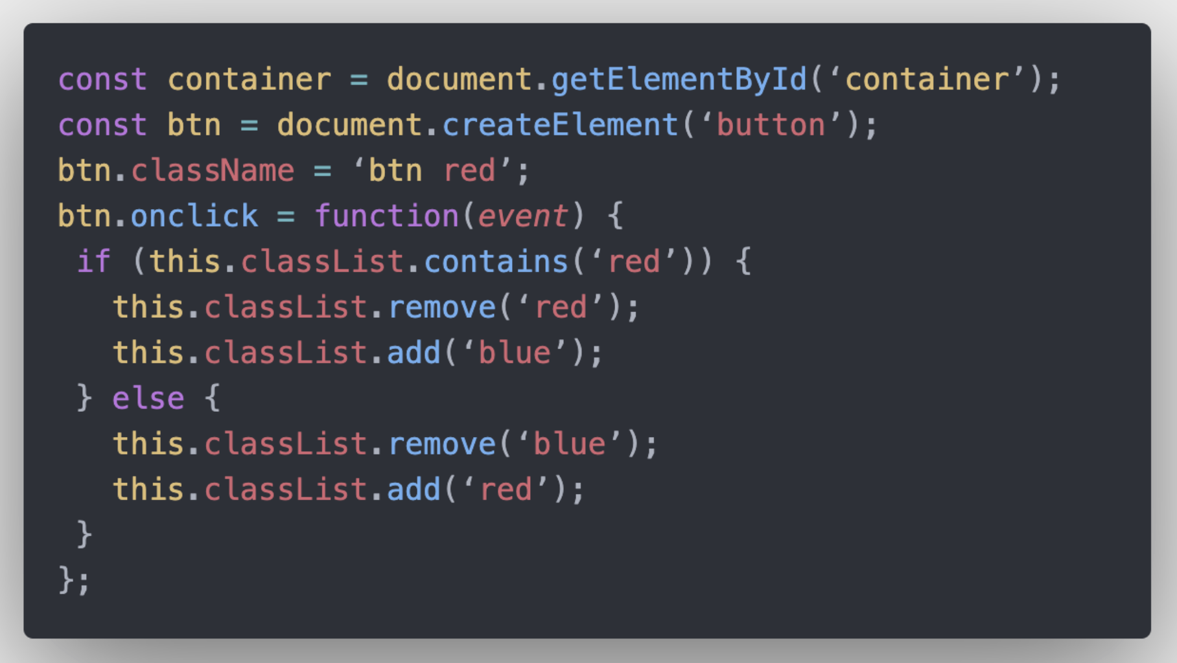
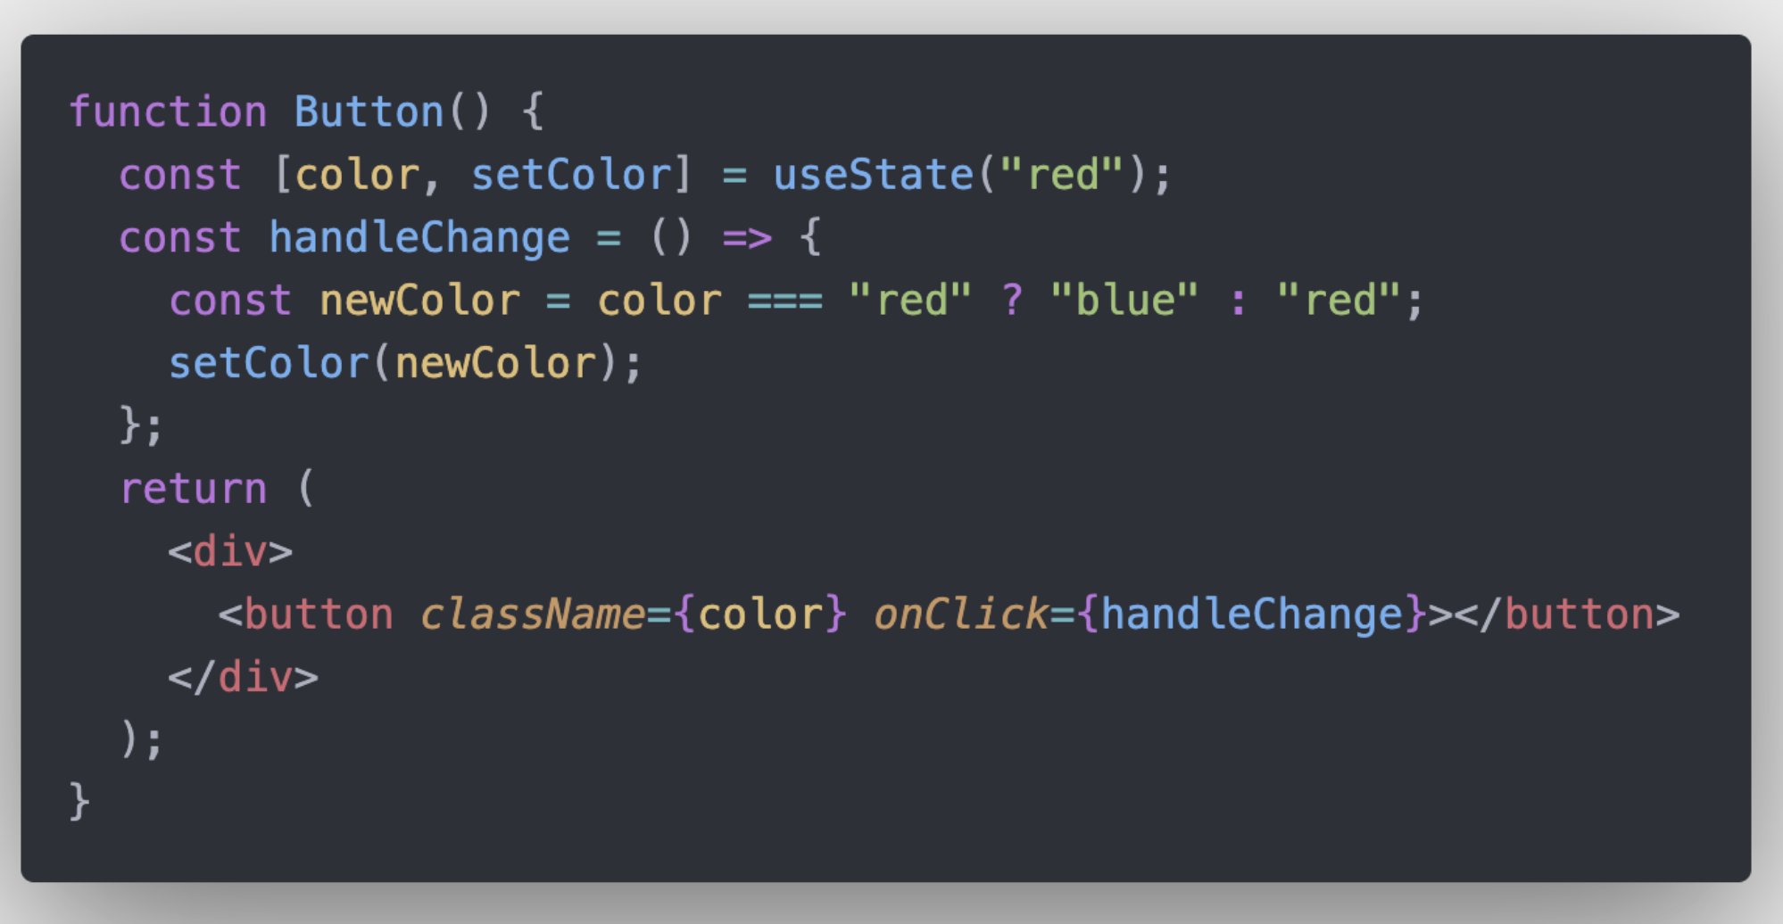
Button
声明式
命令式

Slide 6
如何跨端？

Slide 7
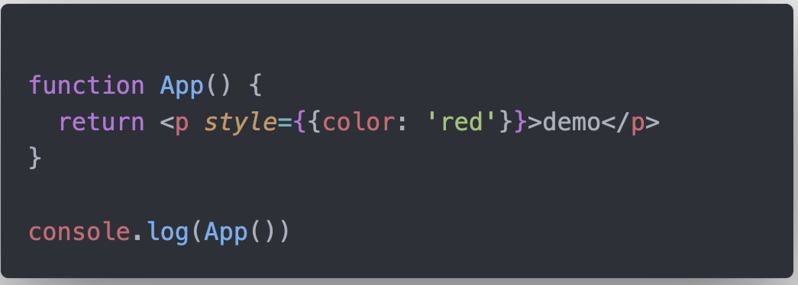
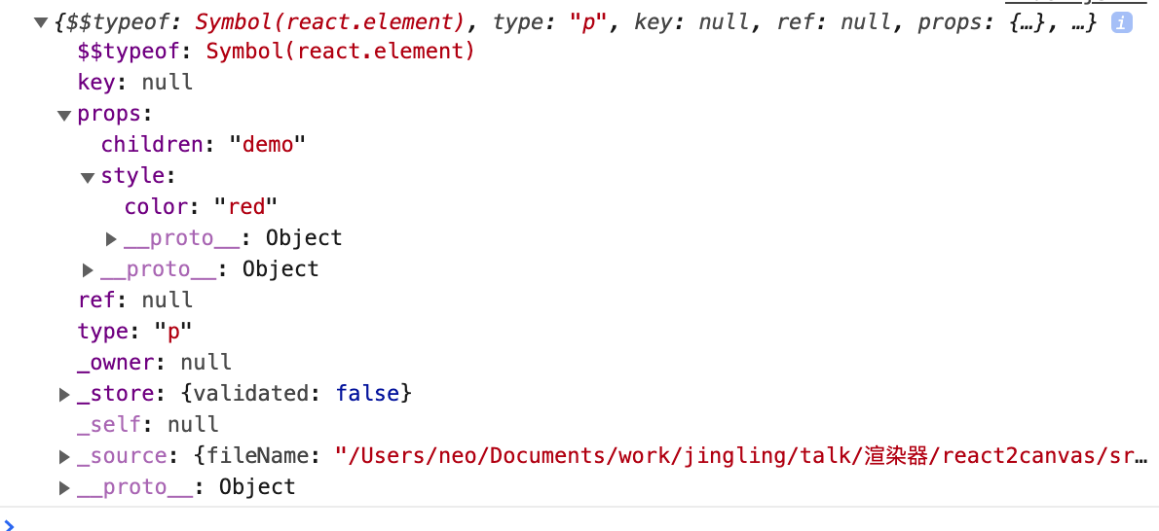
React render
添加标题
请在此添加文字说明，编辑文字。请在此添加文字说明，编辑文字。请在此添加文字说明，编辑文字。请在此添加文字说明，编辑文字。请在此添加文字说明，编辑文字。请在此添加文字说明，编辑文字。
render结果是一个
不可变对象（Virtual DOM）

Slide 8
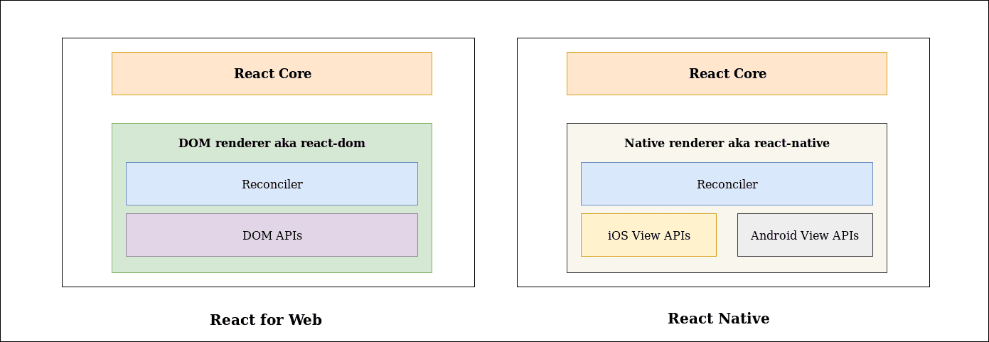
reconciler是什么
reconciler是vdom diff的核型模块

Slide 9
React Fiber
React Stack -> React fiber
- 更加友好的渲染器API
- 更加友好的用户体验，异步渲染
- 服务端组件
Vue渲染依赖于Vue实例对象，React渲染器依赖于fiber节点

Slide 10
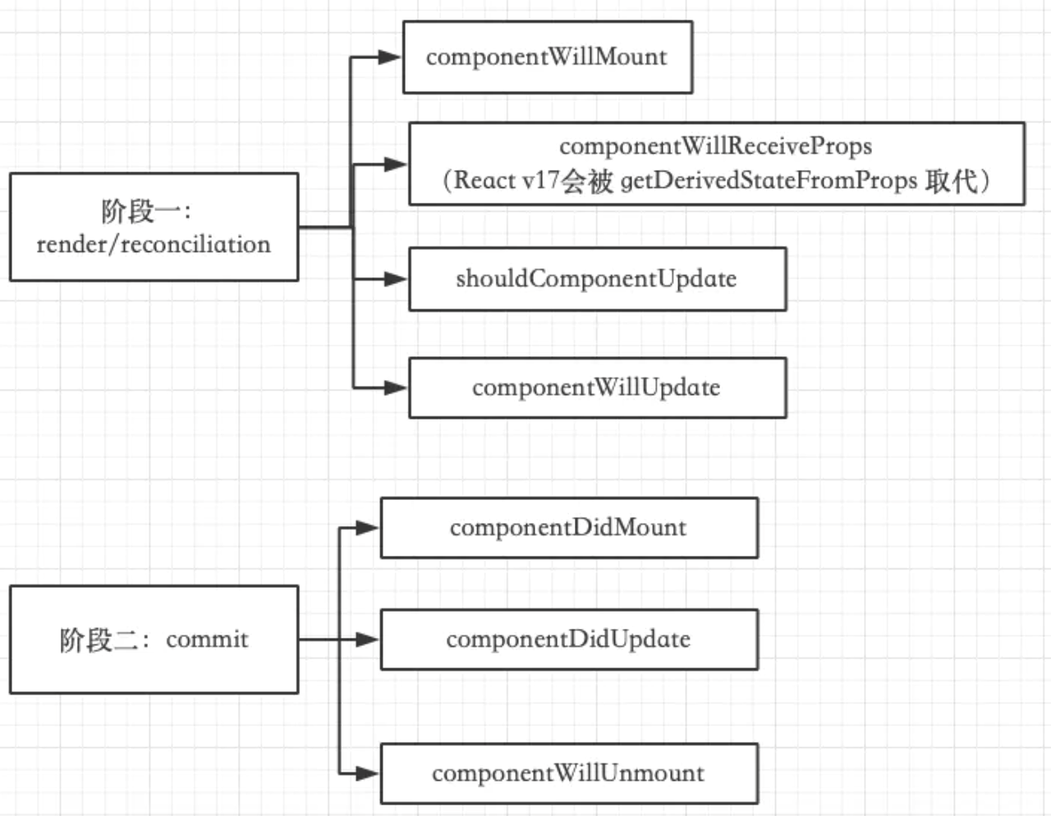
React Fiber
阶段一是生成 Fiber 树的渐进阶段，可以被打断。
阶段二是批量更新节点的阶段，不可被打断。

Slide 11
React Fiber
阶段一有两颗树，Virtual DOM 树和 Fiber 树，Fiber 树是在 Virtual DOM 树的基础上通过额外信息生成的。
它每生成一个新节点，就会将控制权还给浏览器，如果浏览器没有更高级别的任务要执行，则继续构建；反之则会丢弃 正在生成的 Fiber 树，等空闲的时候再重新执行一遍。
render
components

Slide 12
自定义渲染器

Slide 13
实现自定义渲染器
render
components
Code

Slide 14
谢谢

